Slide 1


PROGRAMAÇÃO DE APLICATIVOS
MODELAGEM DE SISTEMAS
BANCO DE DADOS
FashionFoot
Maio 2023

Slide 2




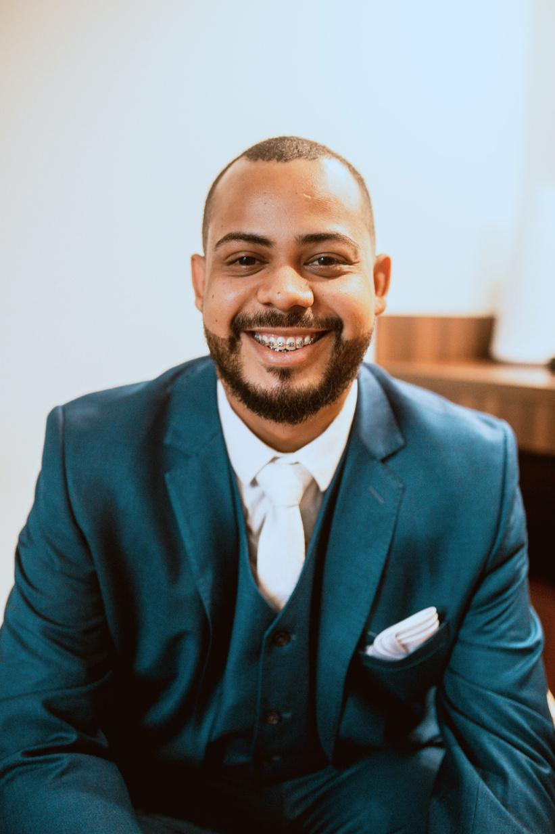


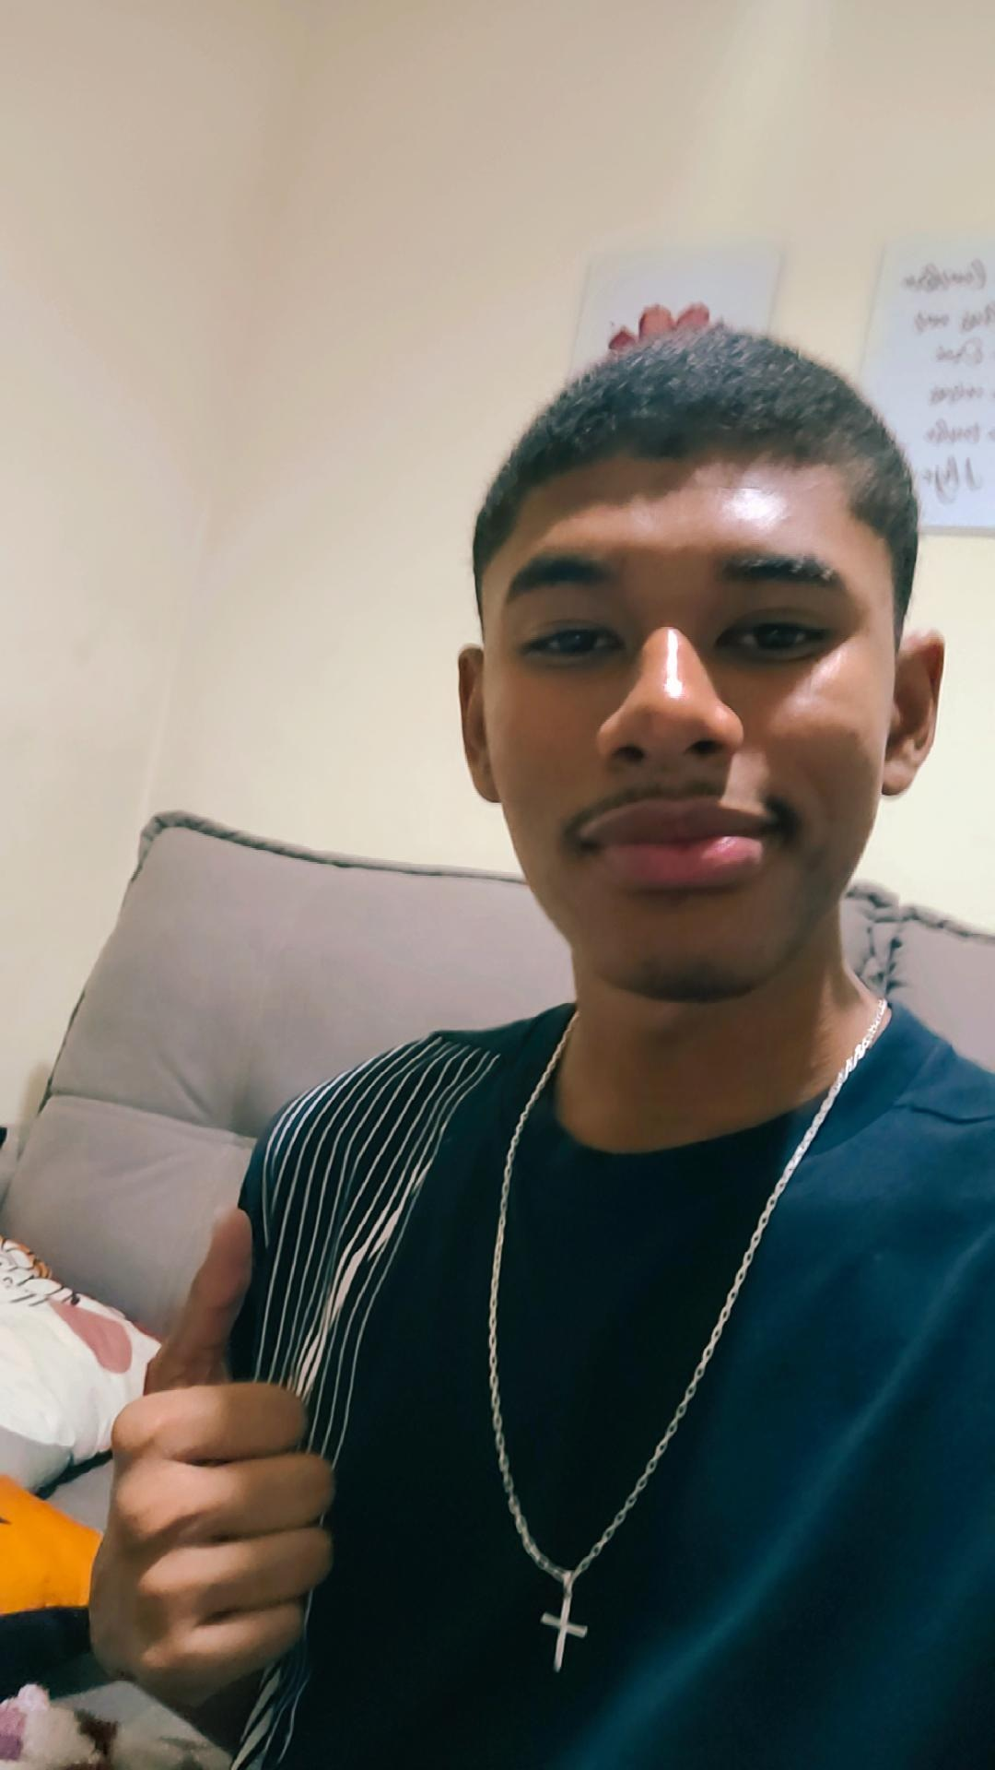
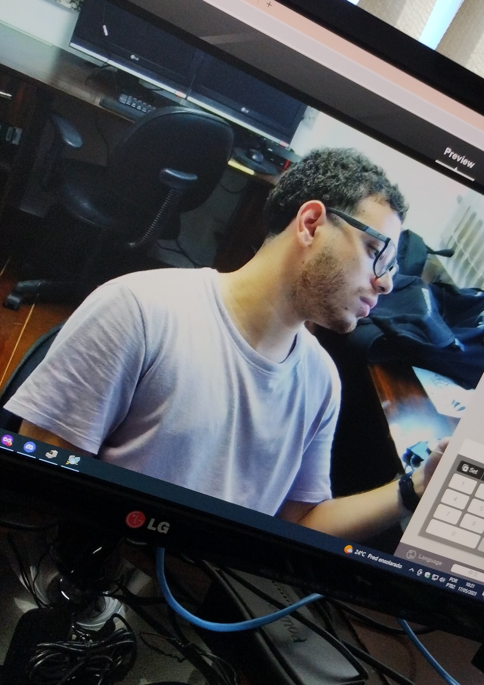
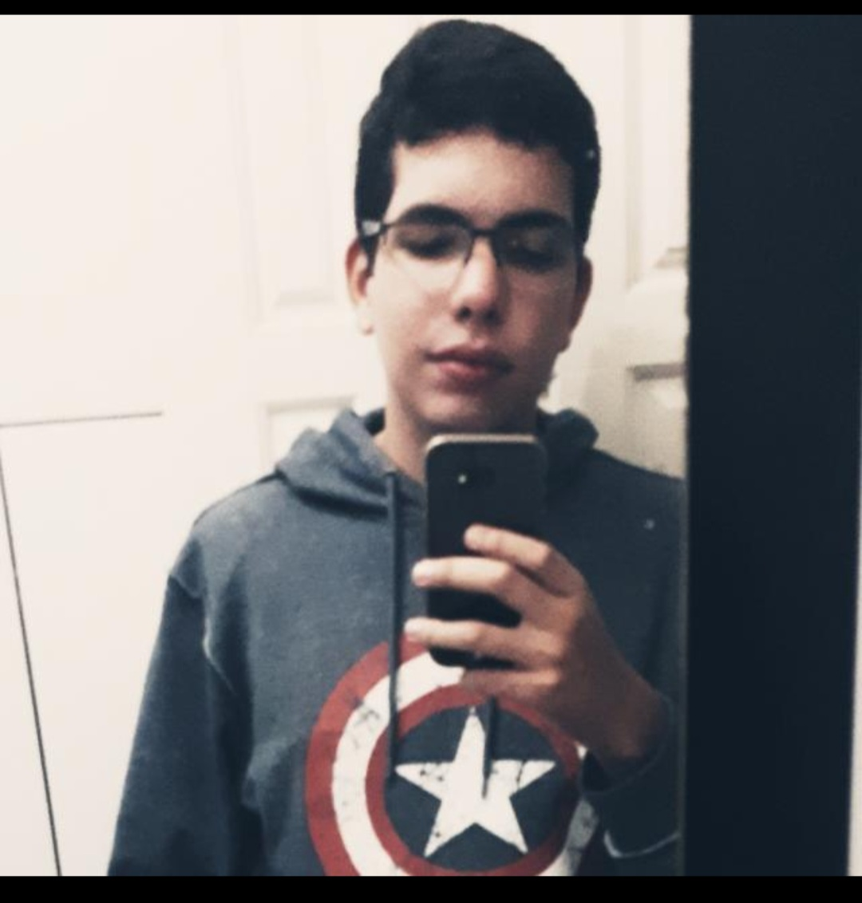
FashionFoot
Nosso time
Mykael Deolindo
Ramon de Holanda
João Pessin
Layson Batista
Lucas de Lima
Gerente do Projeto
Gerente do Projeto
Analista e Desenvolvedor
Analista e Desenvolvedor
Analista e Desenvolvedor

Slide 3


FashionFoot
Introdução
O objetivo deste projeto é desenvolver um software denominado FashionFoot que será capaz de suprir as necessidades dos requisitos de negócio e respeitando os padrões da empresa. A primeira versão da aplicação será funcional a ponto de proporcionar facilidade de uso, tanto na inserção de dados quanto para consultas posteriores, e garantir bom desempenho e entregar uma aplicação que execute suas tarefas com menos tempo gasto possível.

Slide 4


FashionFoot
LINHA DO TEMPO DO PROJETO
FEV
MAR
ABR
MAI
JUN
Levantamento
Especificação
Prototipagem
Desenvolvimento
Implantação
Realizado o levantamento junto as equipes referente as necessidades do cliente.
Confecção da especificação de requisitos mapeados pelos analistas do preojeto.
Confecção e aprovação de protótipo não funcional junto ao cliente.
Desenvolvimento de prototipo funcional, e integração com banco de dados.
Implantação do projeto pelas equipes com apoio do cliente.

Slide 5

FashionFoot
Principais desafios e suas soluções
Problema 1
Solução 1
01
Foi desenvolvido um sistema de agendamento para teste dos produtos.
Dificuldade de testar e comprar peças de vestimenta específica a quem
procura.

Slide 6
FashionFoot
Principais desafios e suas soluções
Problema 2
Solução 2
02
O projeto possui restrições de usuário onde cada um terá permissões somente em determinadas interfaces.
Déficit de segurança de compras online, tanto para o contratado quanto para o contratante.

Slide 7
FashionFoot
Principais desafios e suas soluções
Problema 3
Solução 3
03
O contratante possuirá baixa dificuldade de acesso aos produtos do contratado devido ao processo, desde a análise até a compra, ser completamente online.
Manter o conforto e disponibilidade a favor do contratante .

Slide 8
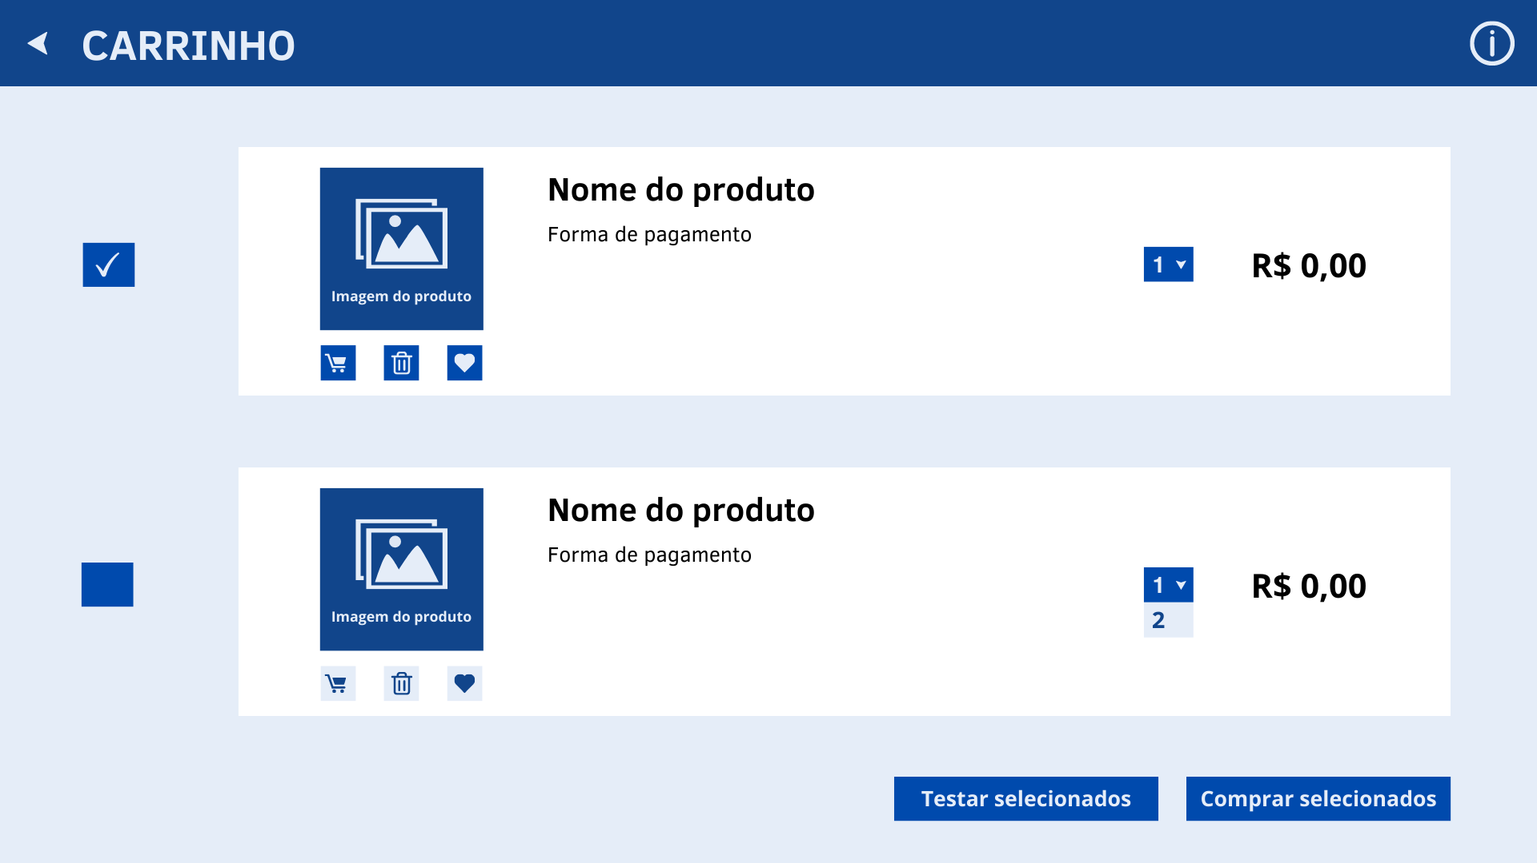
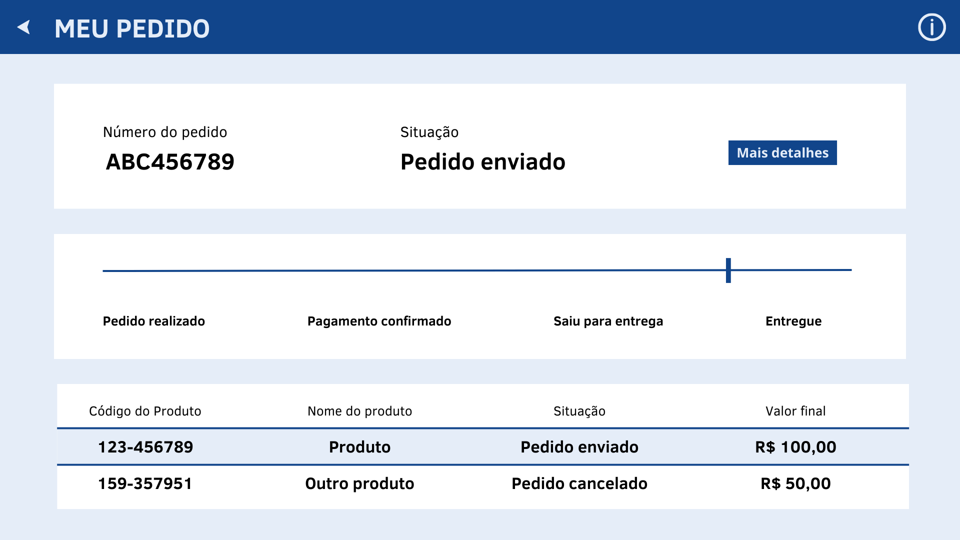
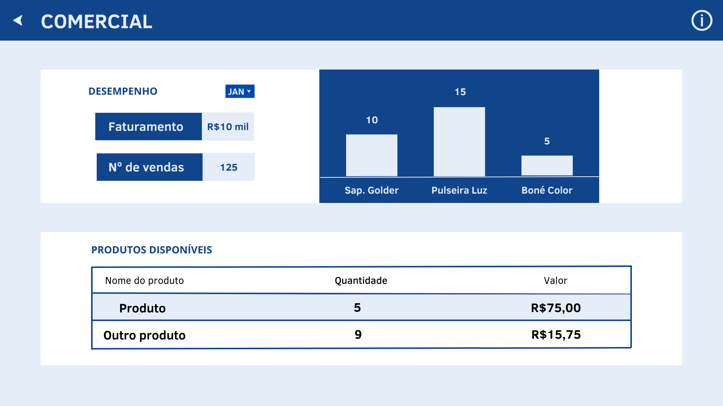
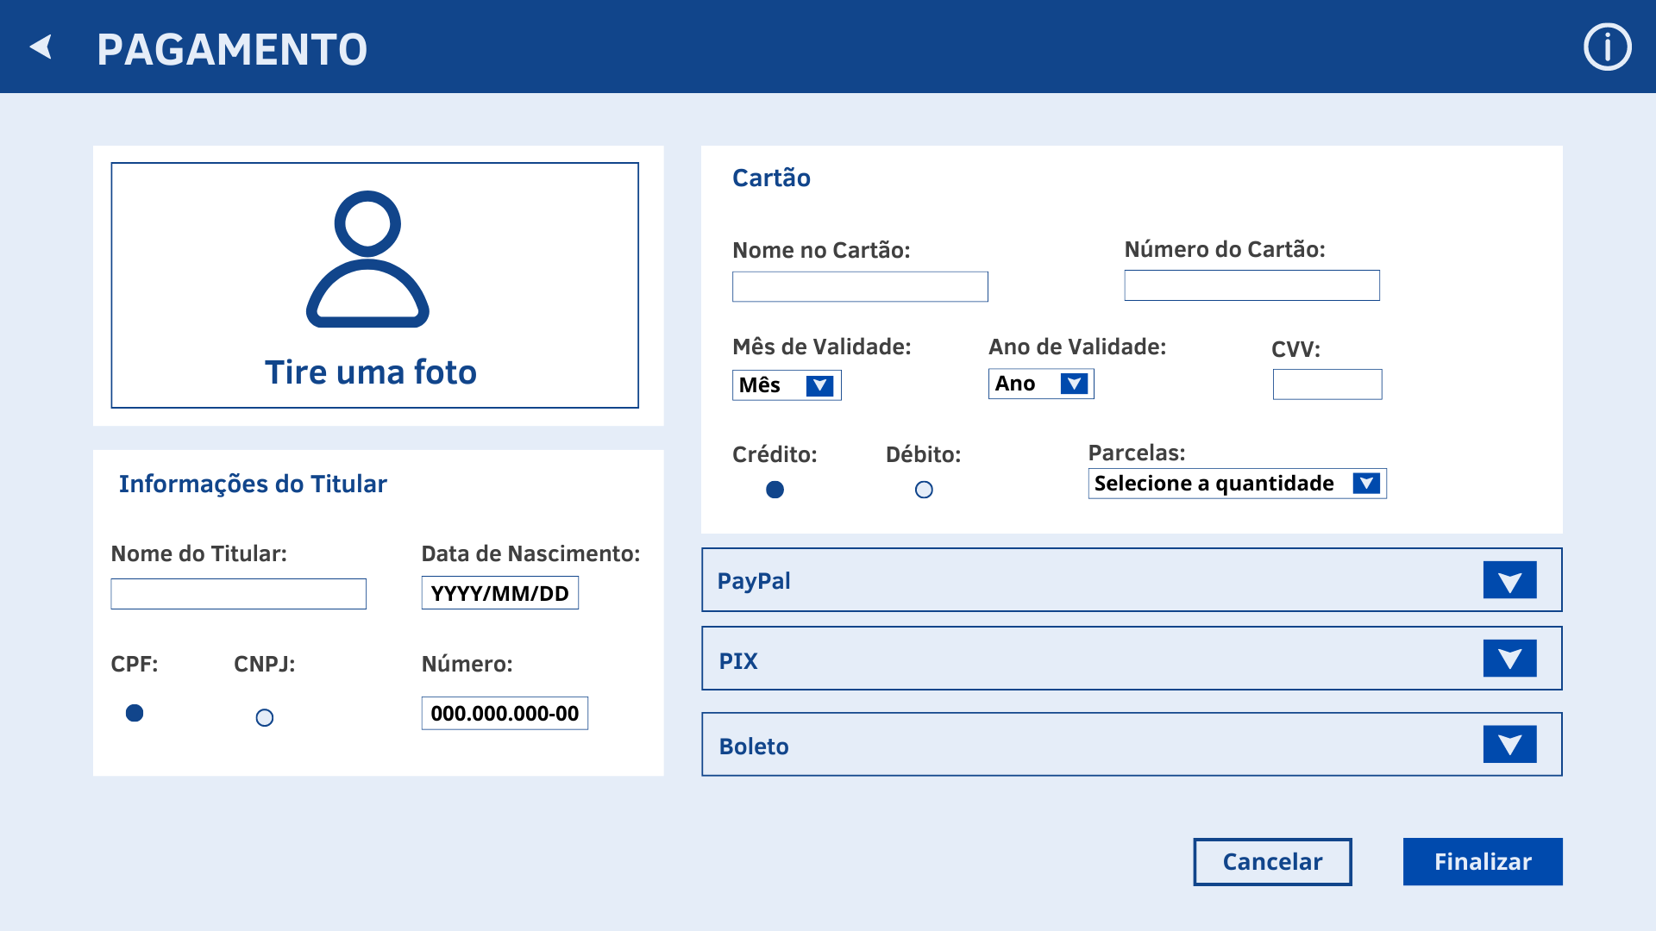
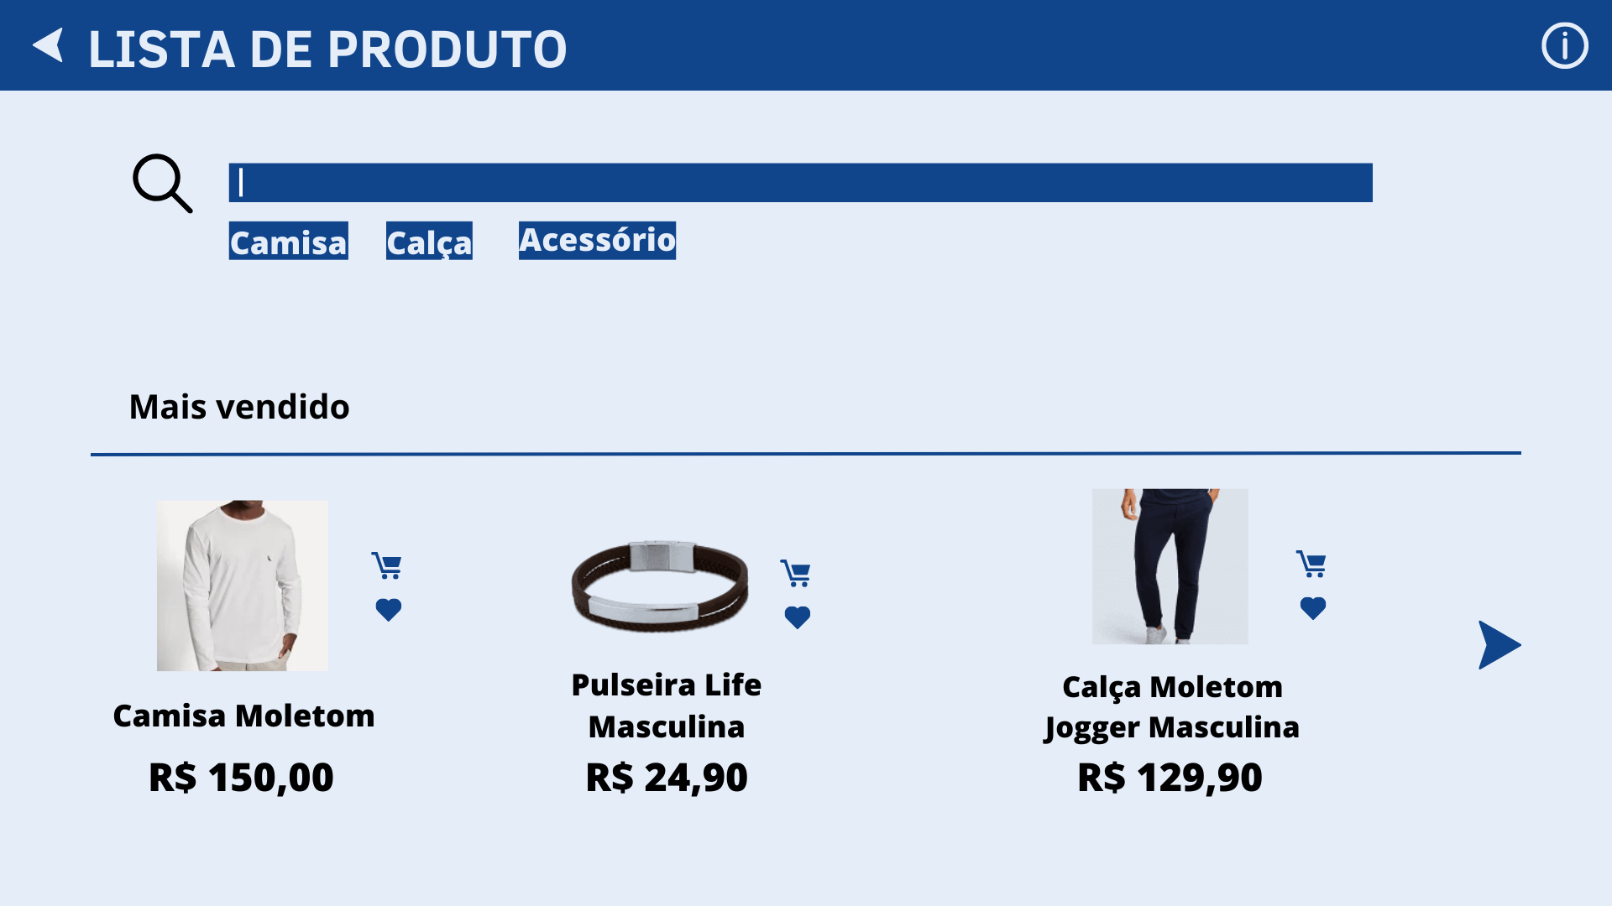
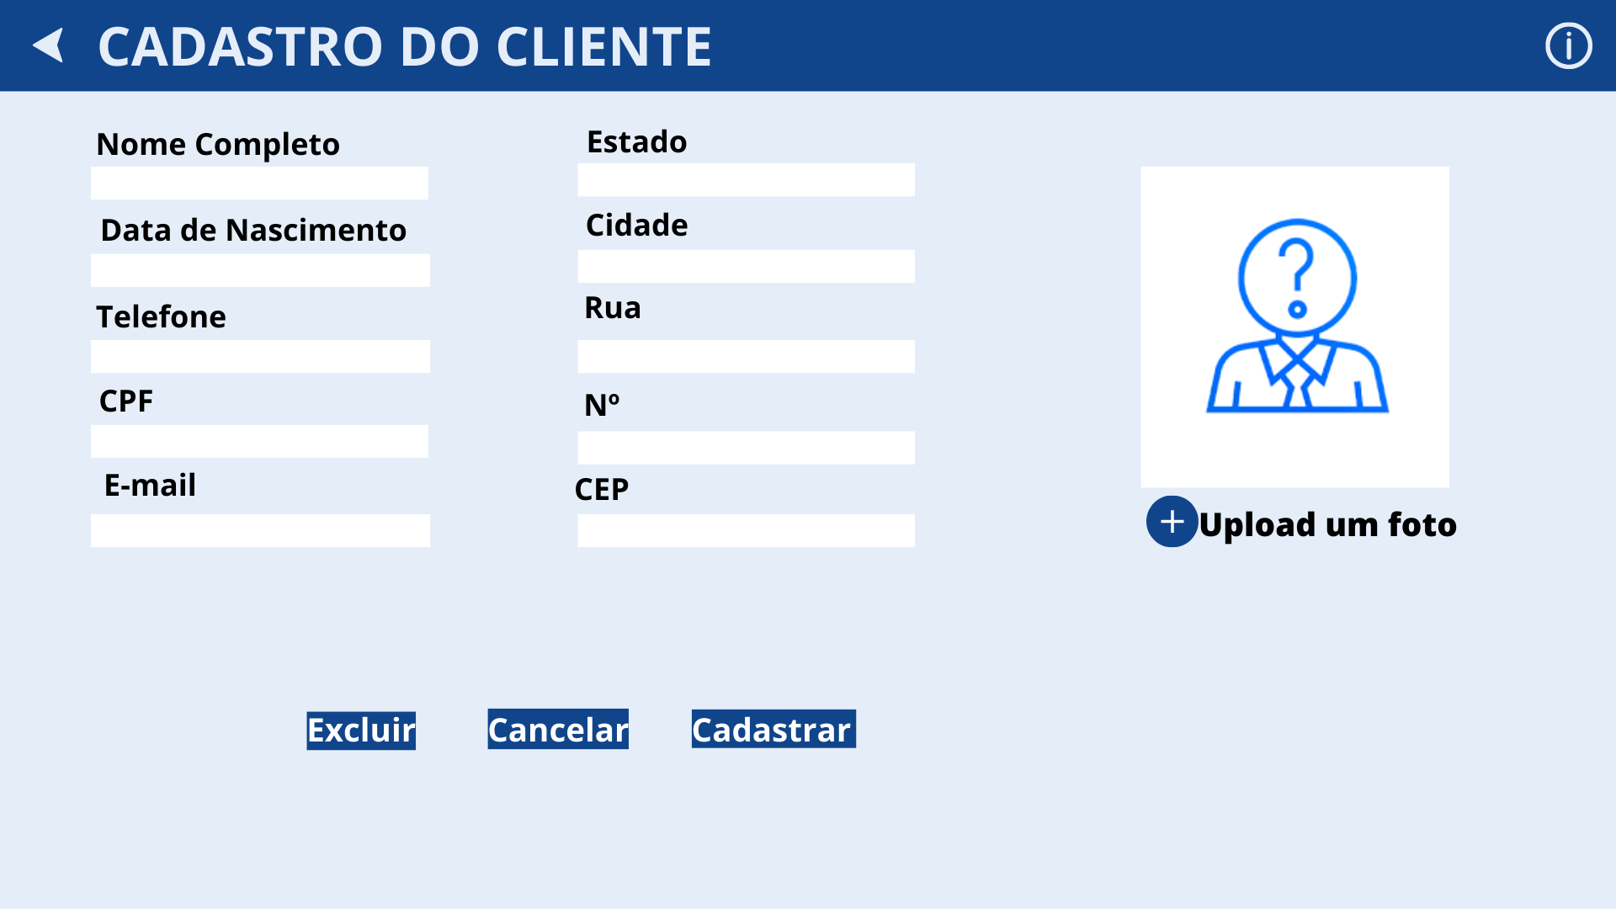
FashionFoot
PROTÓTIPO NÃO FUNCIONAL
CARRINHO
MEU PEDIDO
COMERCIAL
PAGAMENTO
LISTA DE PRODUTO
CADASTRO DO CLIENTE

Slide 9
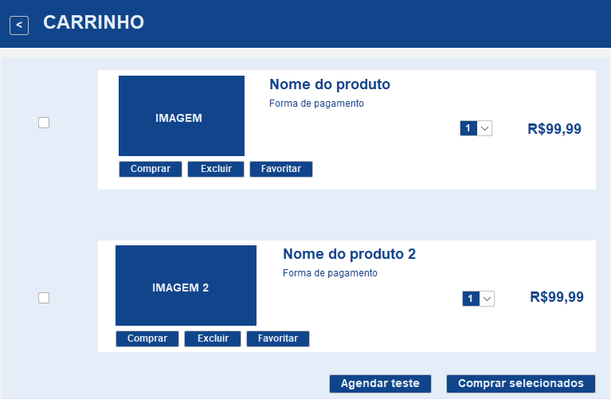
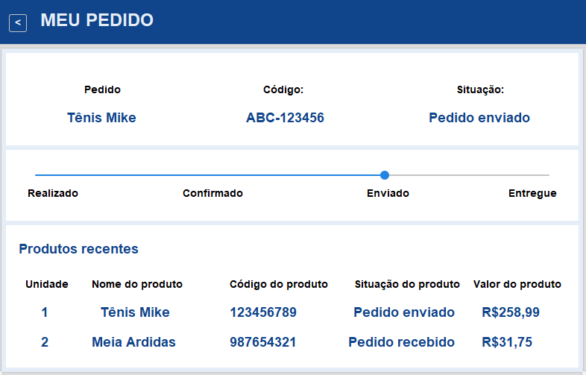
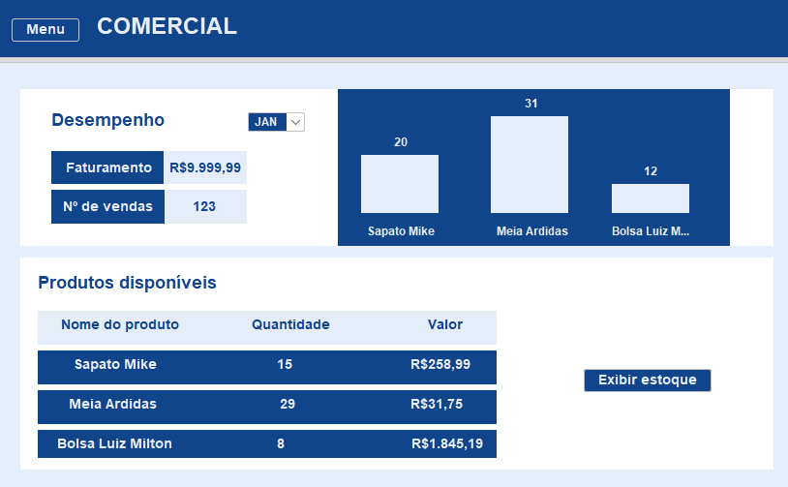
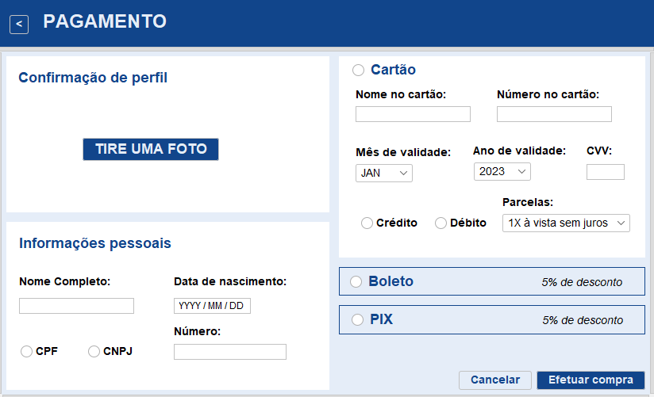
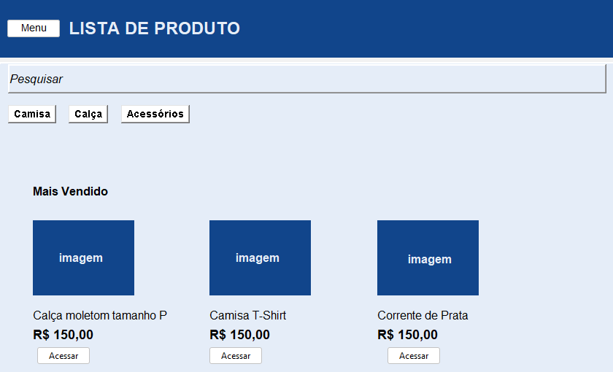
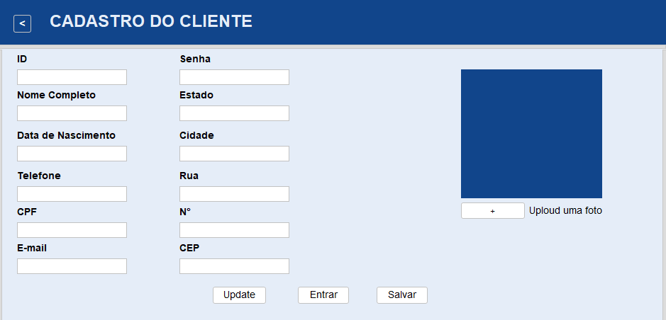
FashionFoot
PROTÓTIPO FUNCIONAL
CARRINHO
MEU PEDIDO
COMERCIAL
PAGAMENTO
LISTA DE PRODUTO
CADASTRO DO CLIENTE

Slide 10
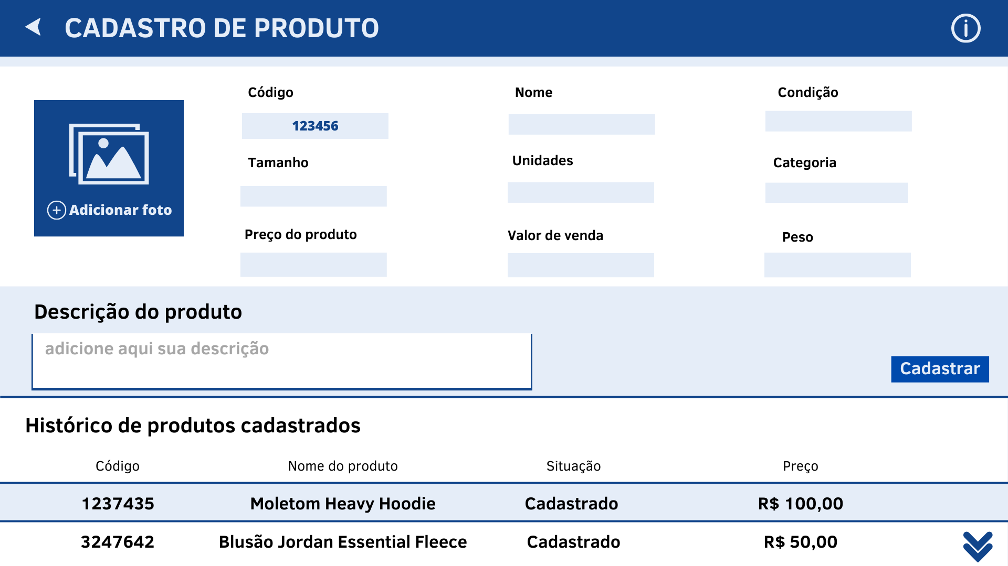
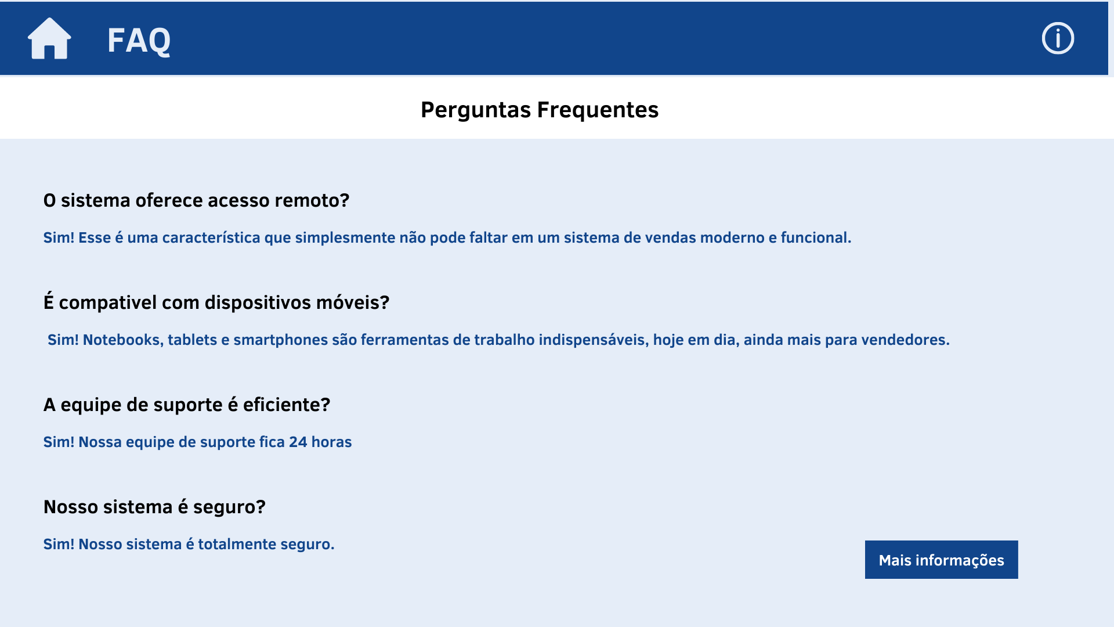
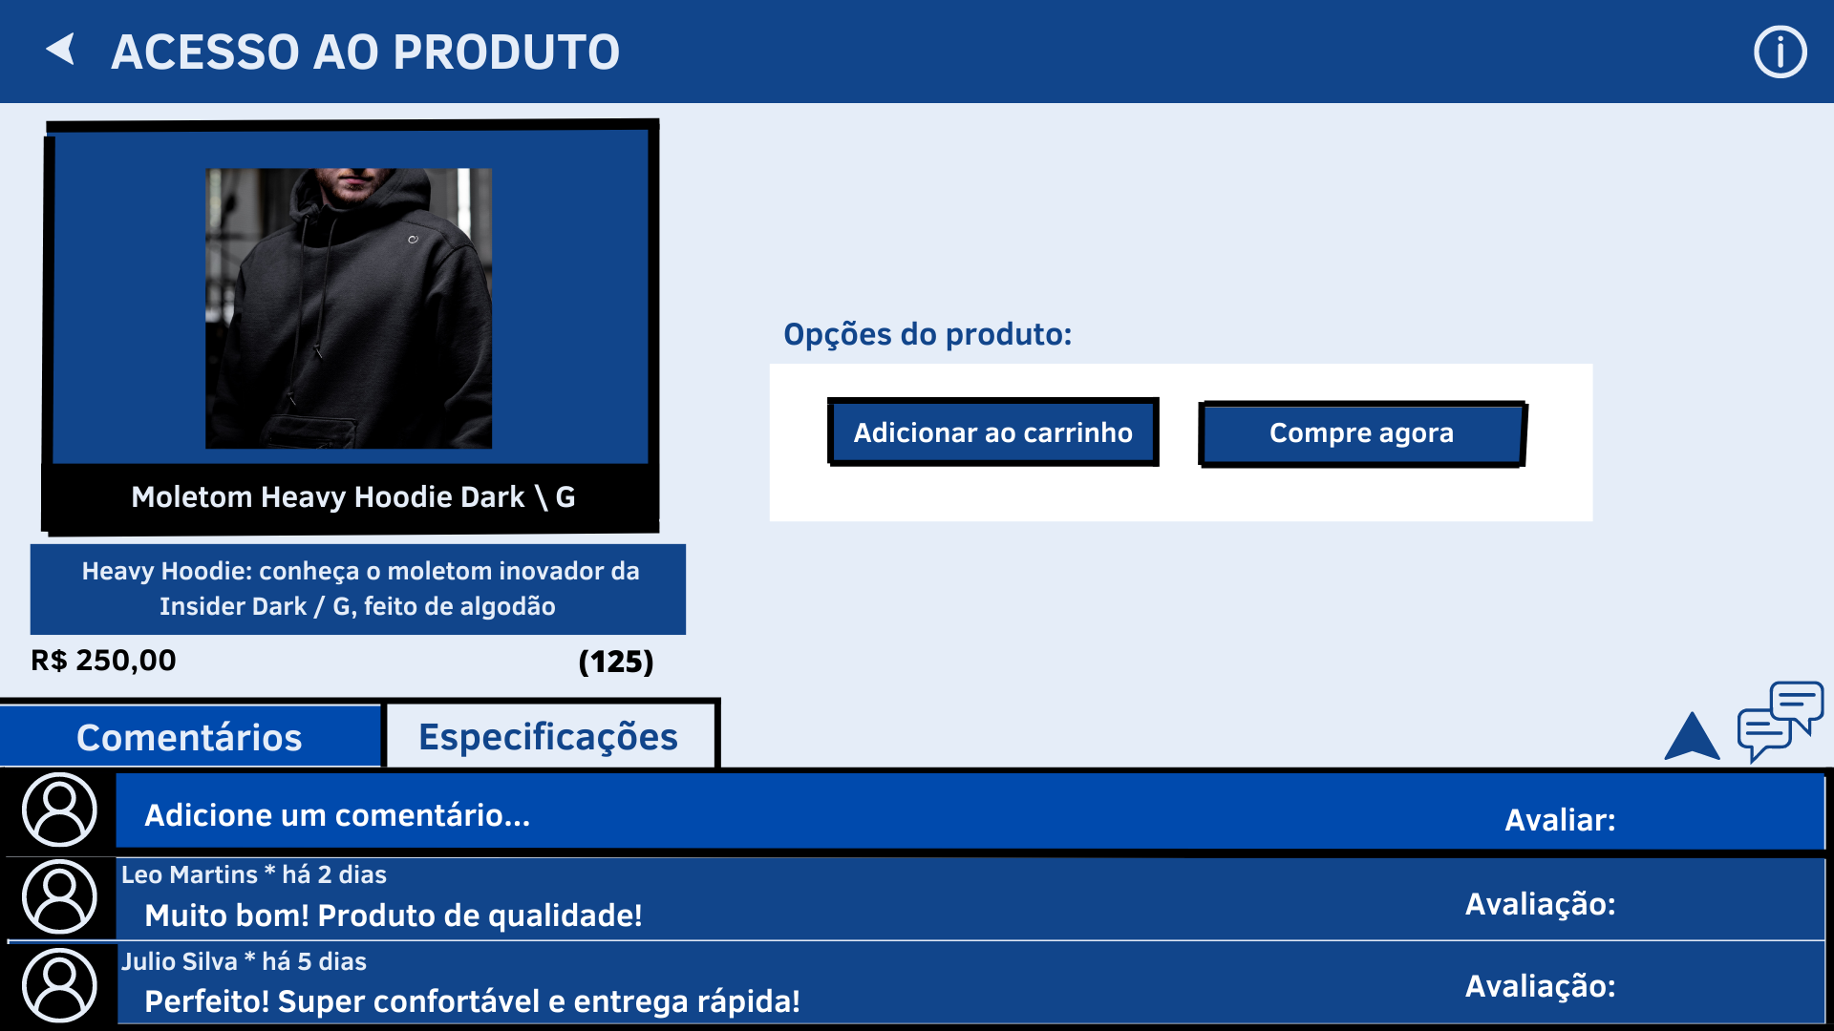
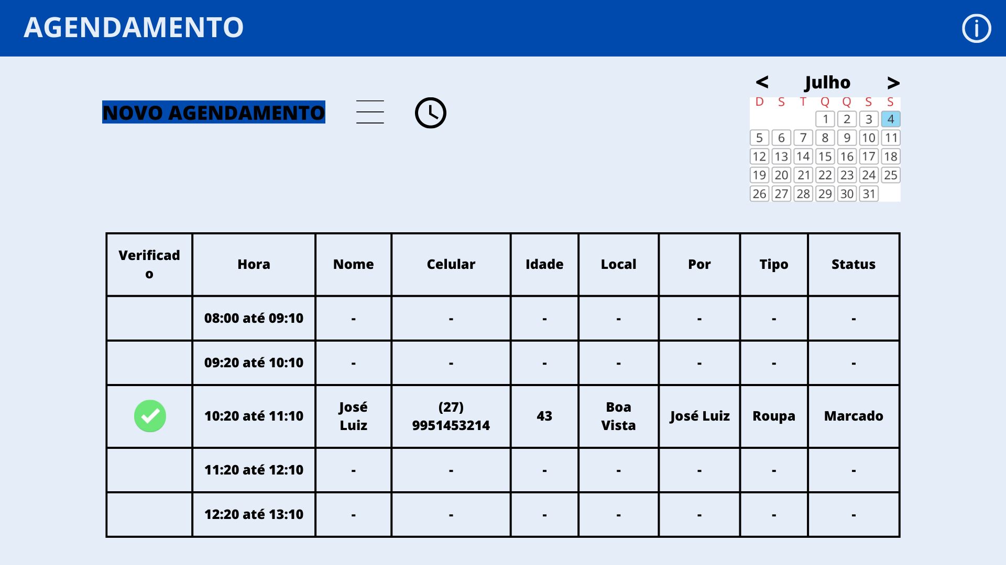
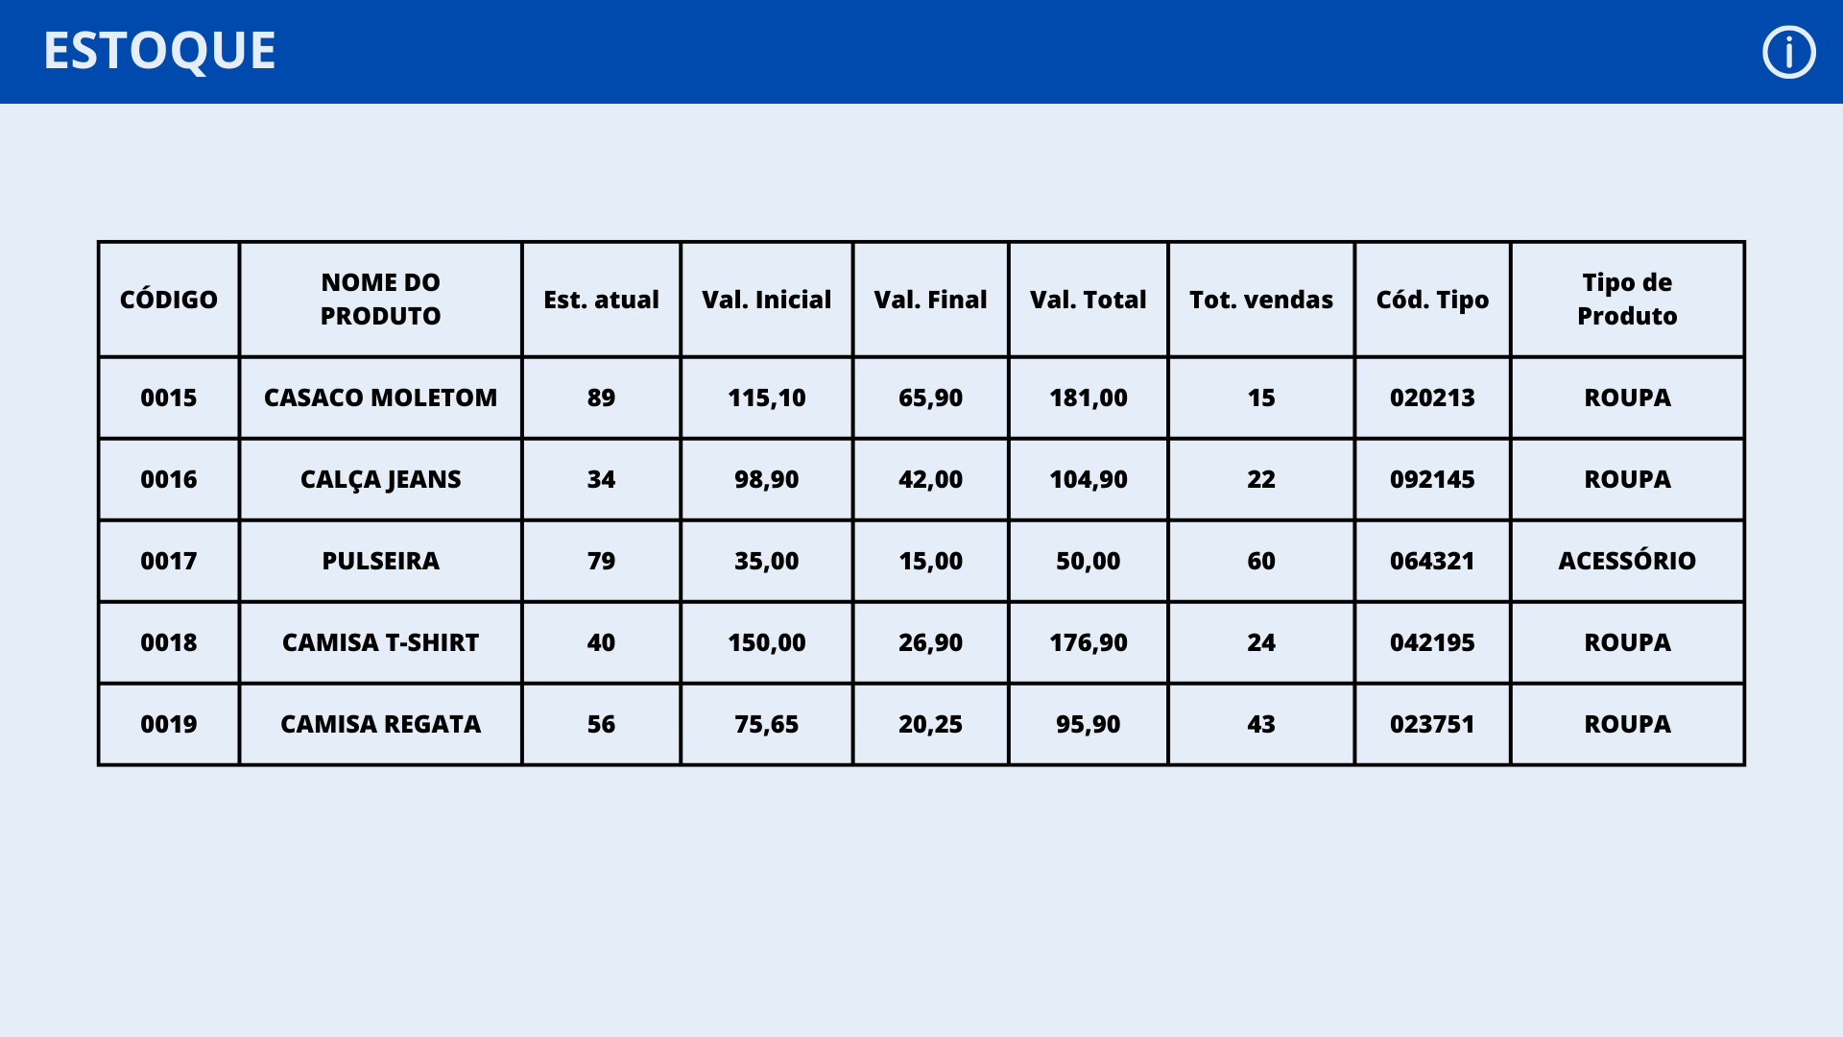
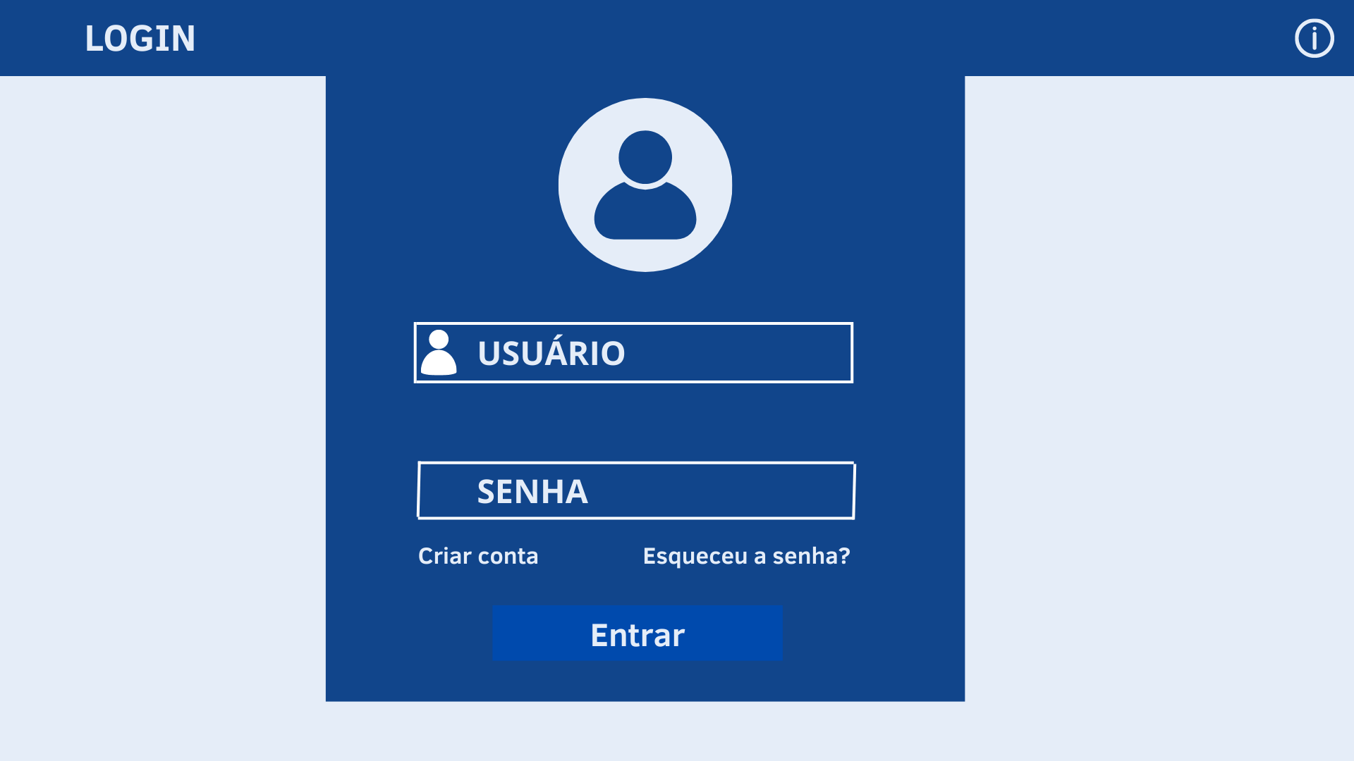
FashionFoot
PROTÓTIPO NÃO FUNCIONAL
CADASTRO DE PRODUTO
FAQ
ACESSO AO PRODUTO
AGENDAMENTO
ESTOQUE
LOGIN

Slide 11
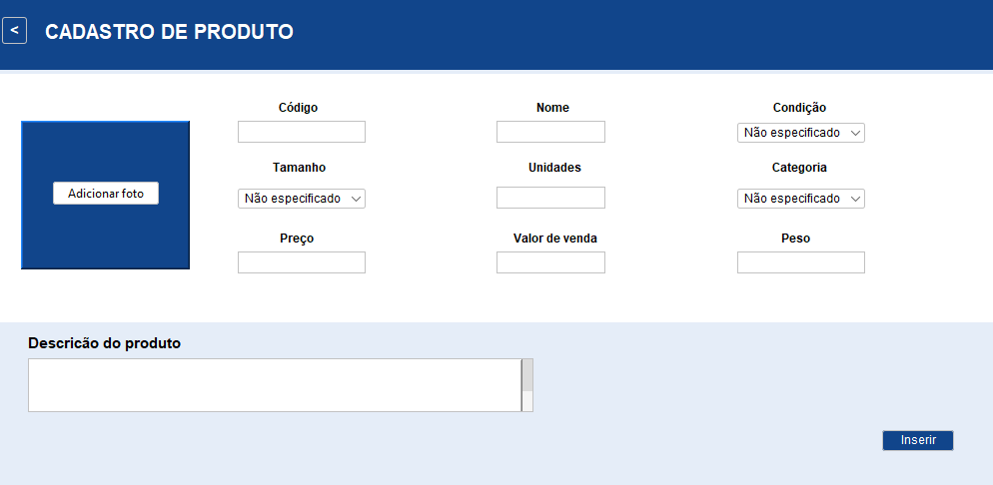
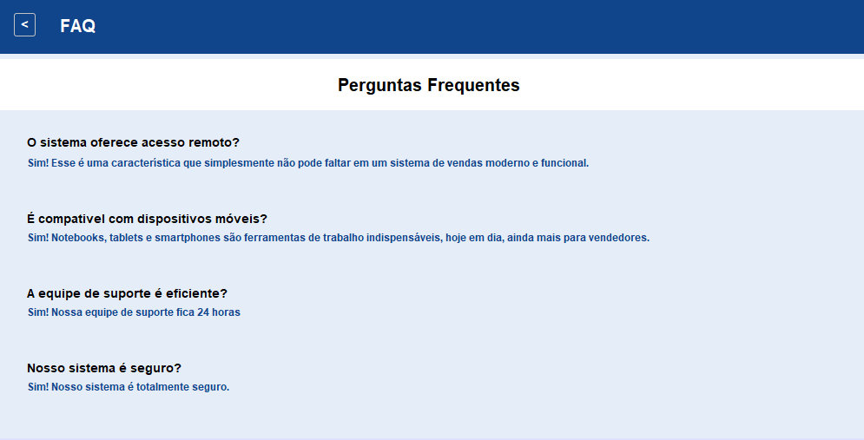
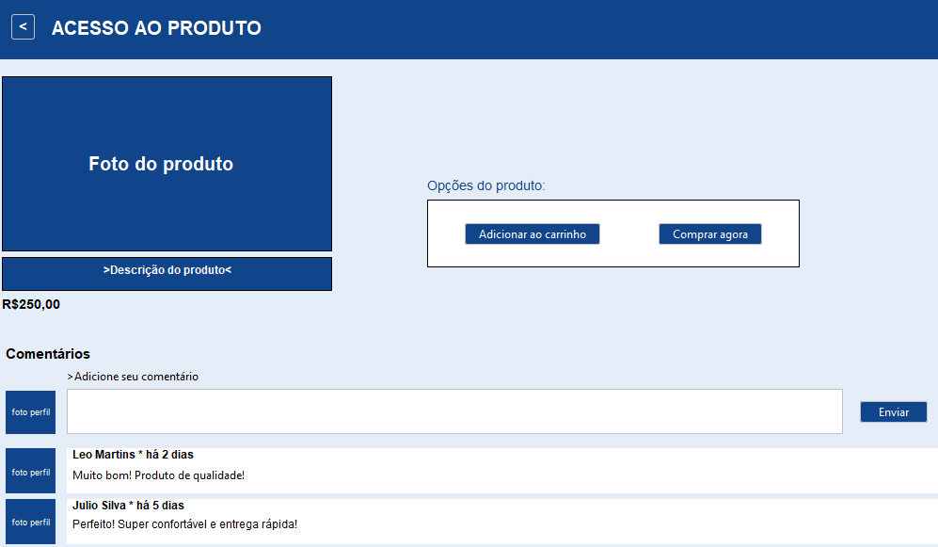
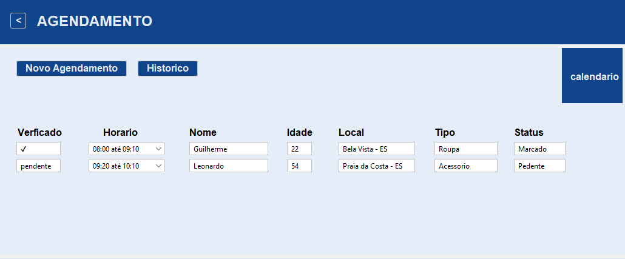
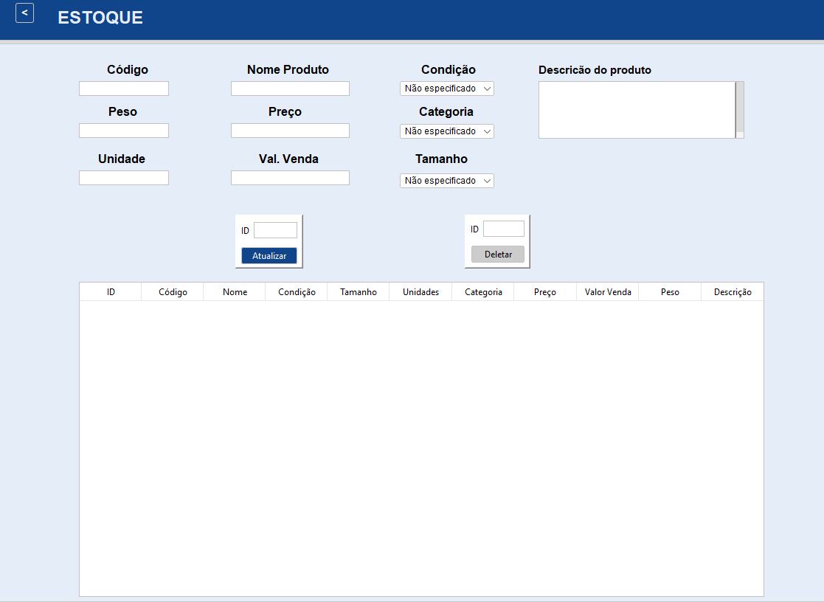
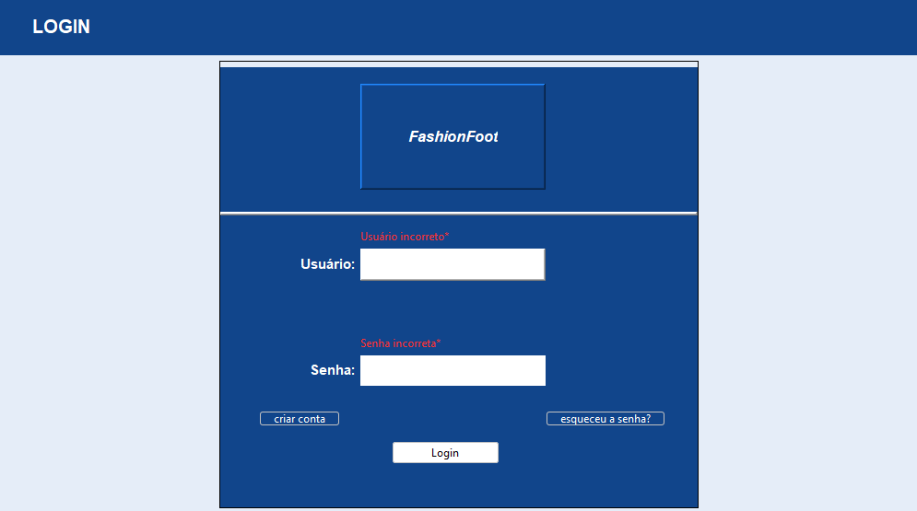
FashionFoot
PROTÓTIPO FUNCIONAL
CADASTRO DE PRODUTO
FAQ
ACESSO AO PRODUTO
AGENDAMENTO
ESTOQUE
LOGIN

Slide 12
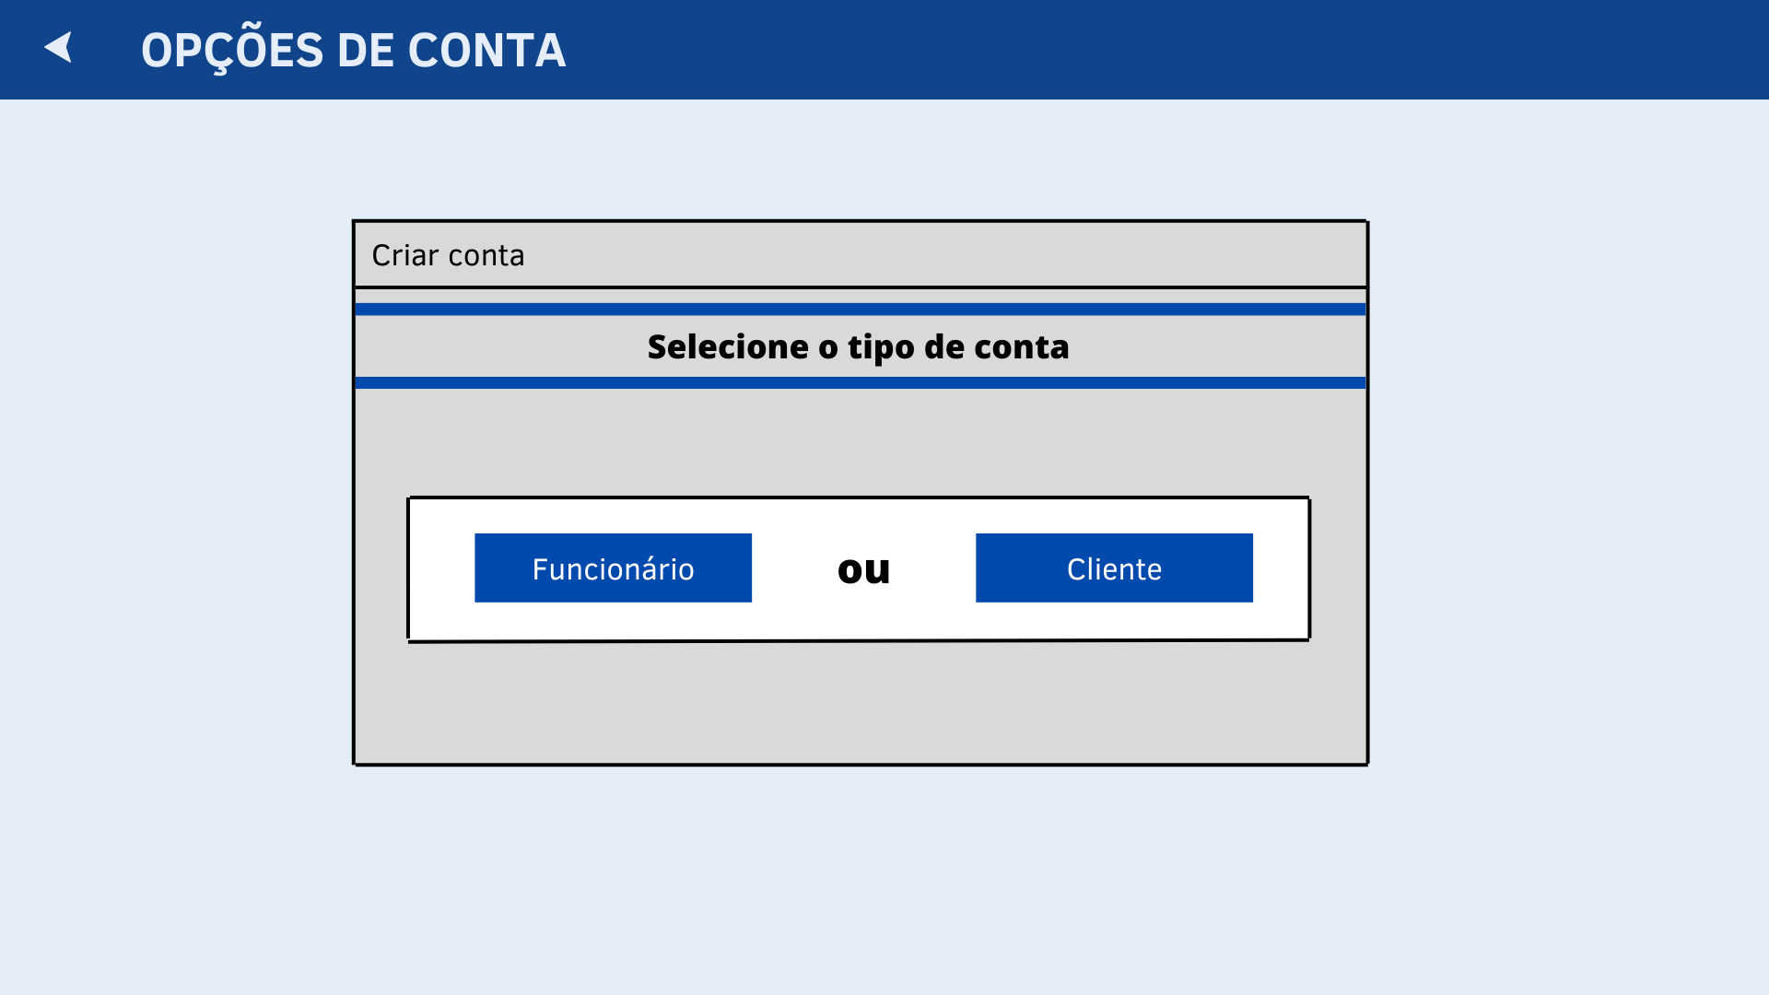
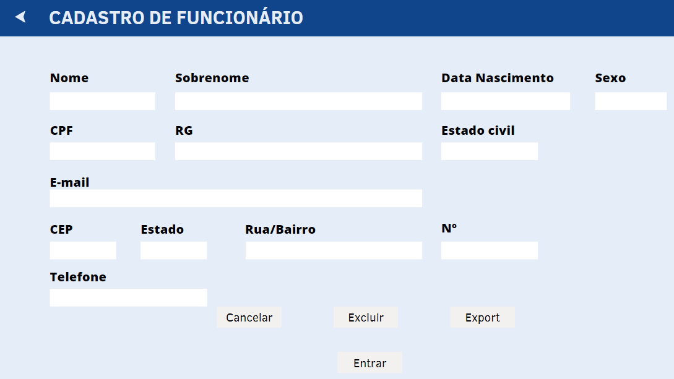
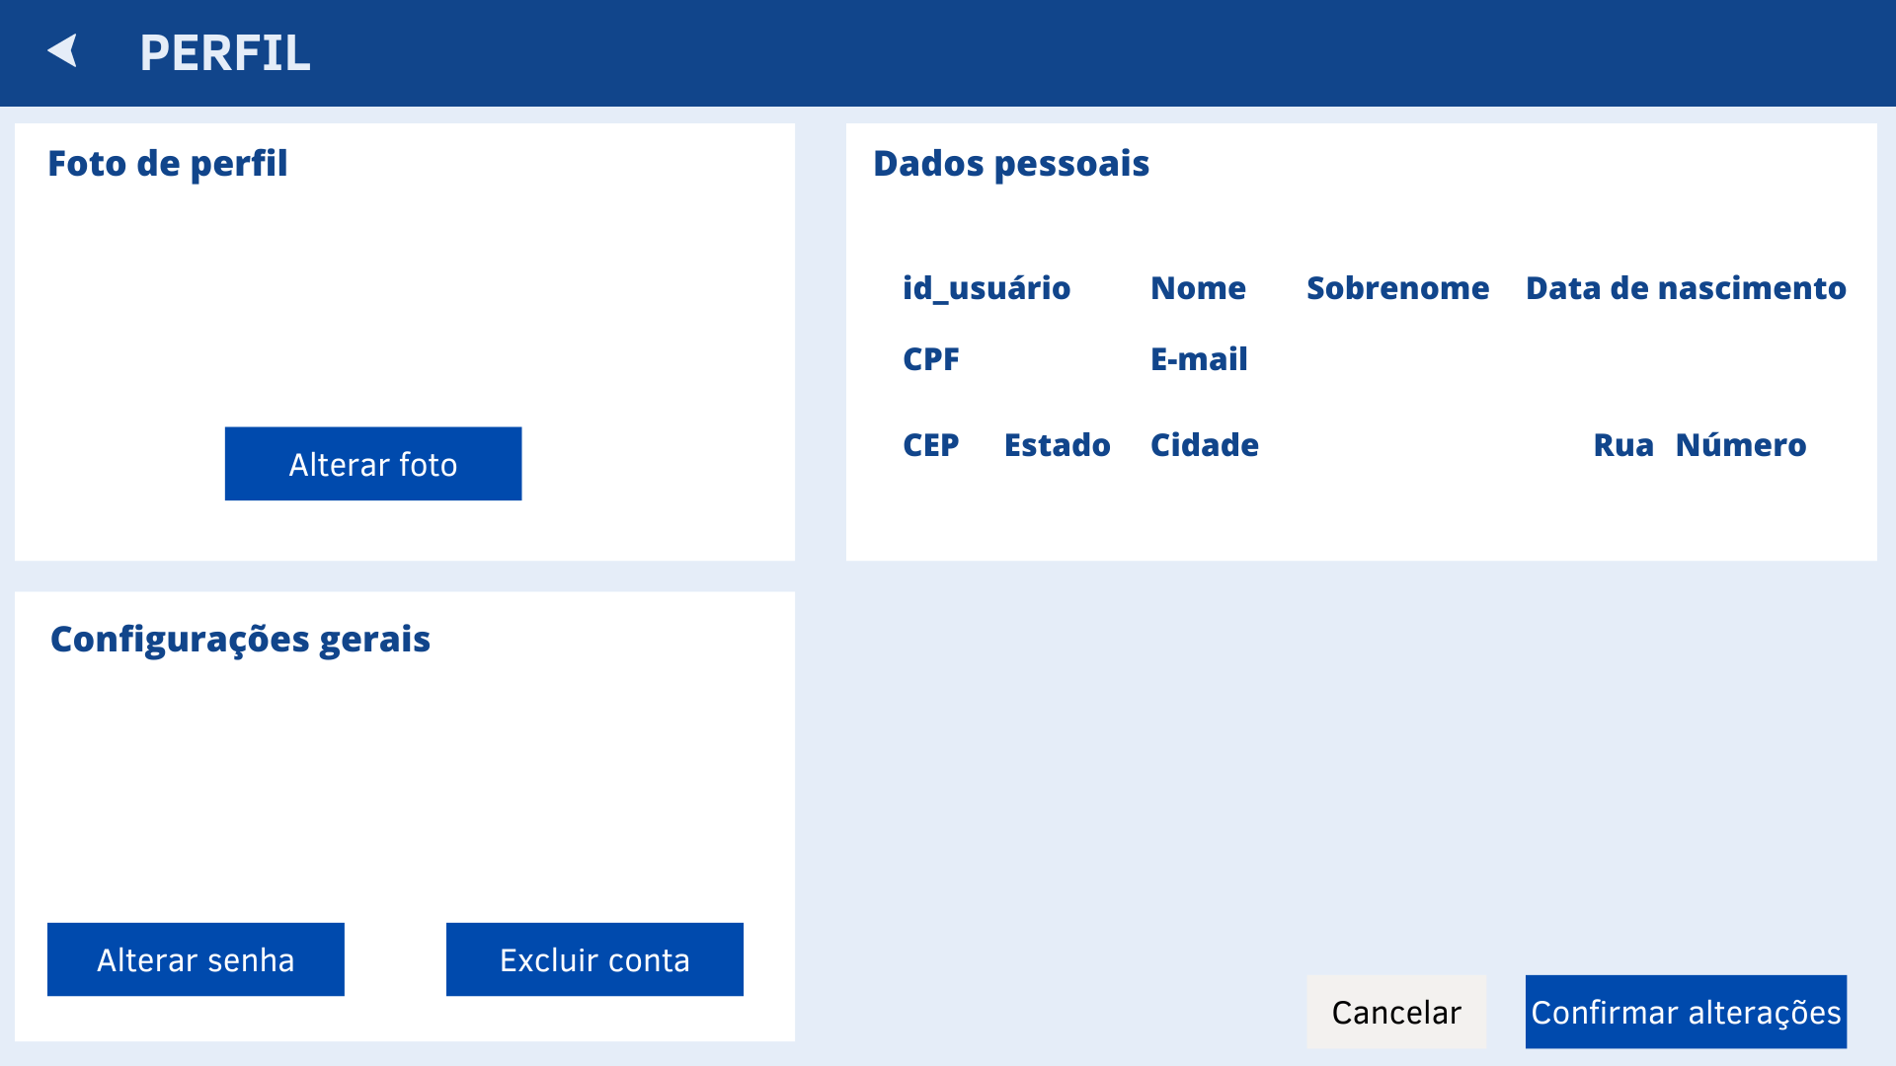
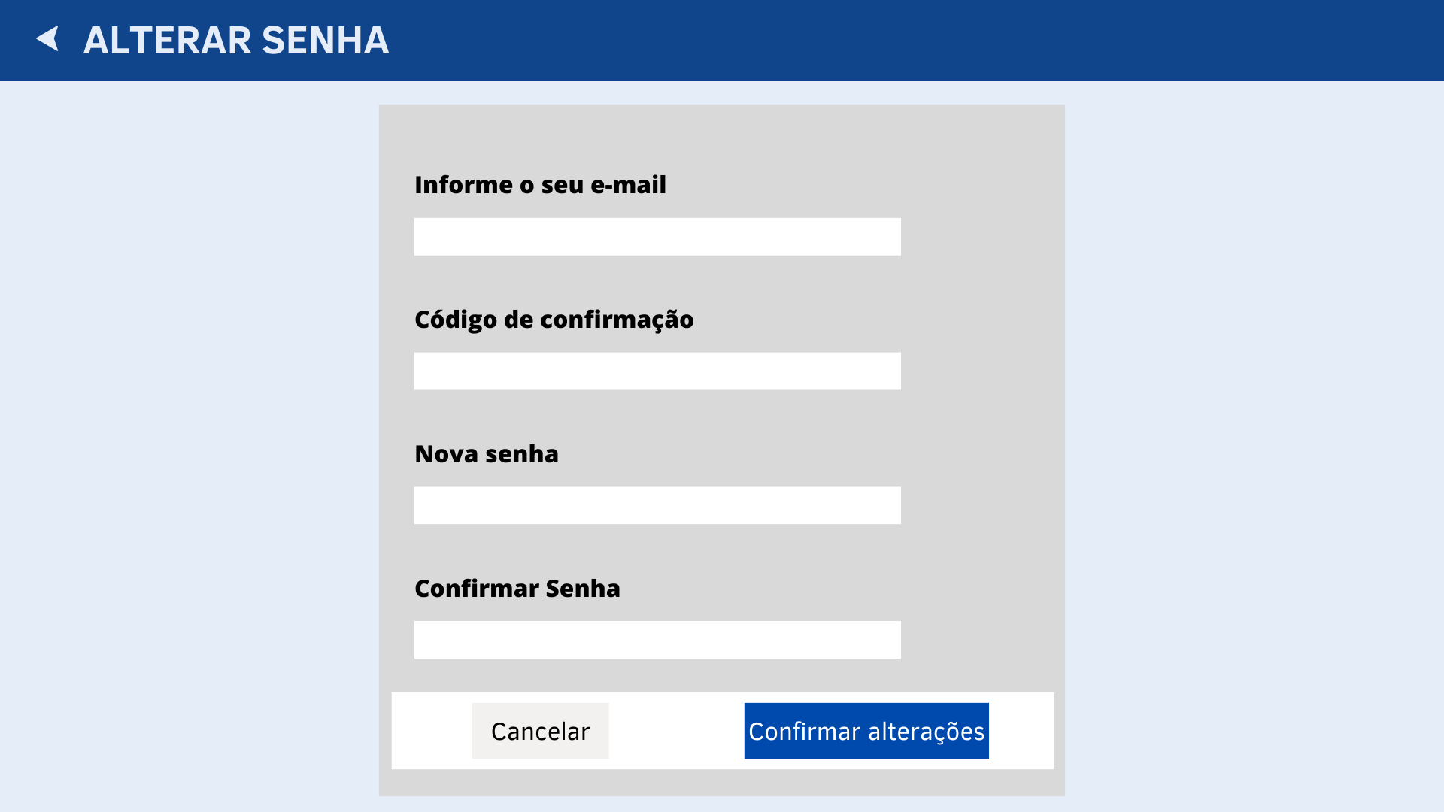
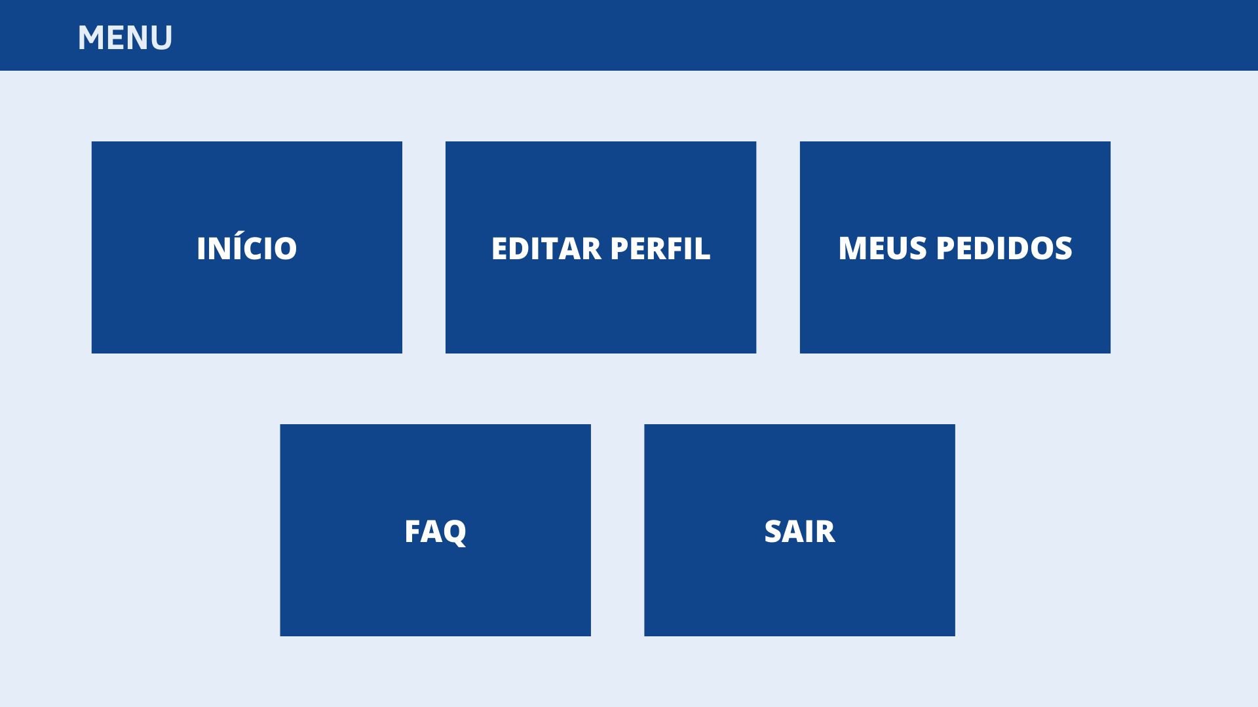
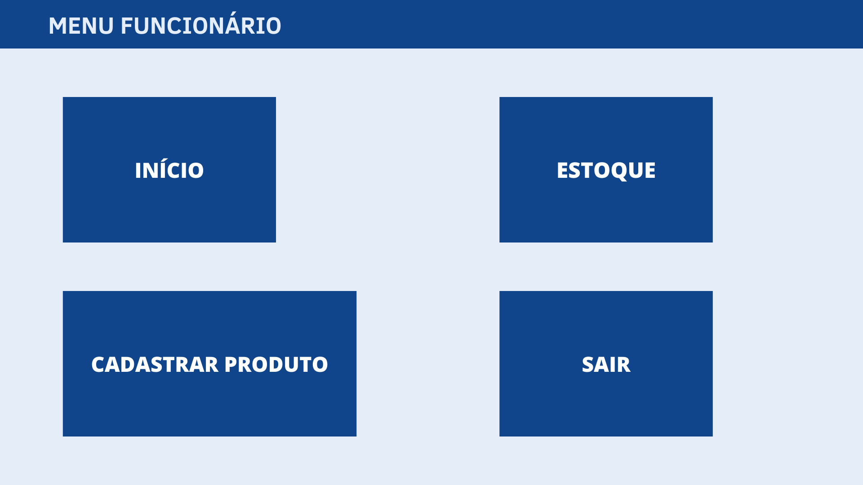
FashionFoot
PROTÓTIPO NÃO FUNCIONAL
OPÇÕES DE CONTA
CADASTRO DE FUNCIONÁRIO
PERFIL
ALTERAR SENHA
MENU
MENU FUNCIONÁRIO

Slide 13
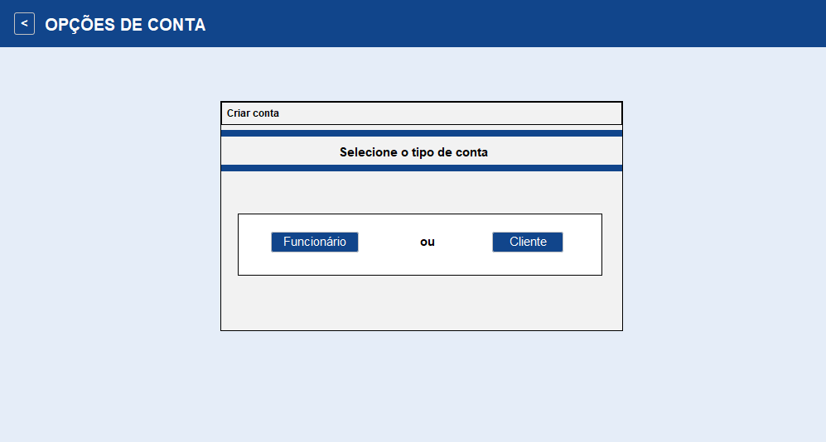
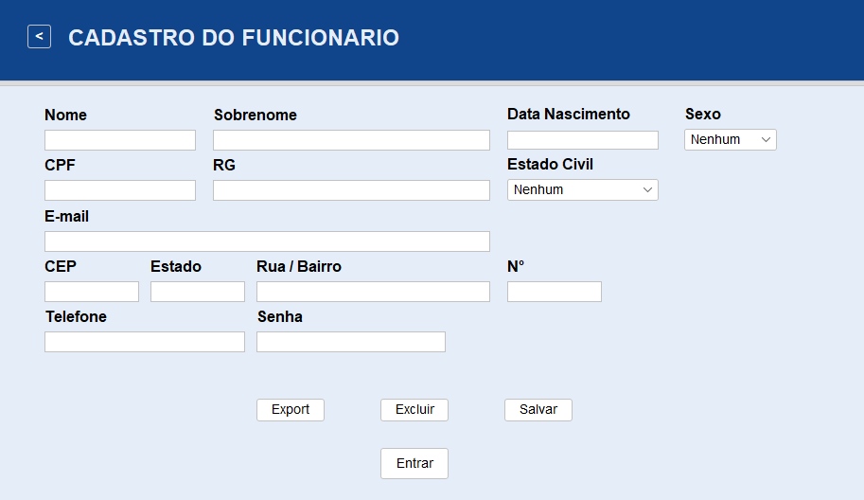
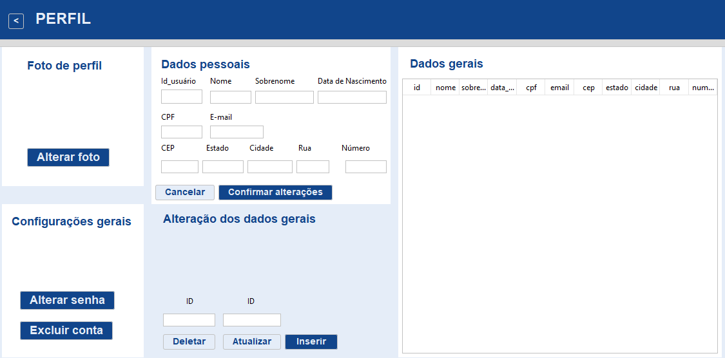
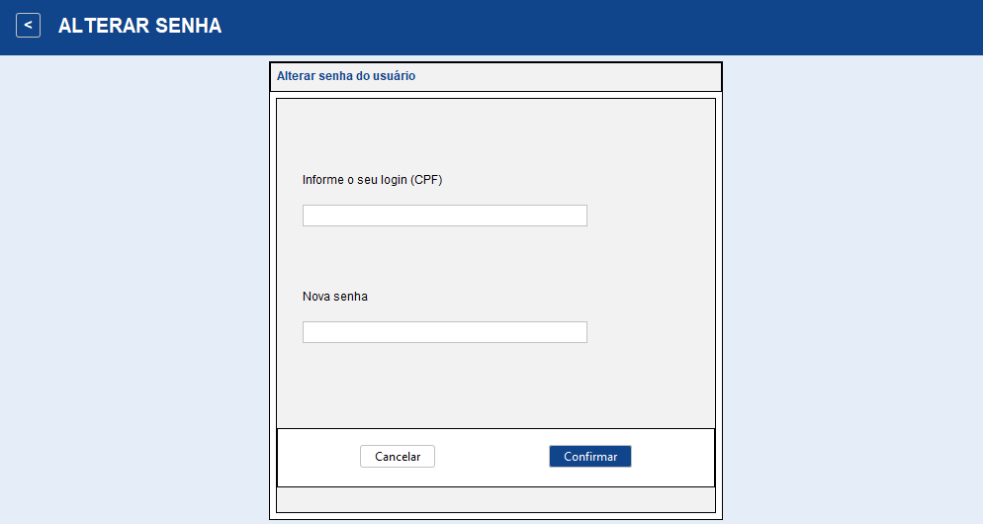
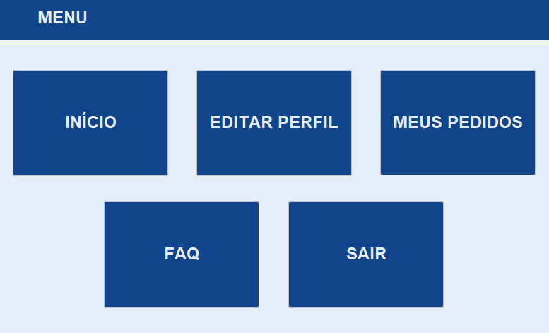
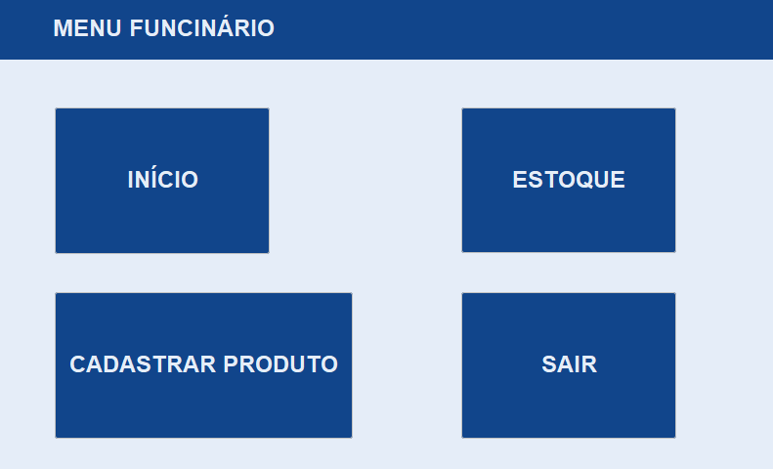
FashionFoot
PROTÓTIPO FUNCIONAL
OPCÕES DE CONTA
CADASTRO DO FUNCIONÁRIO
PERFIL
ALTERAR SENHA
MENU
MENU FUNCIONÁRIO

Slide 14
MODELAGEM DE SISTEMAS | PROGRAMAÇÃO DE APLICATIVOS | BANCO DE DADOS
OBRIGADO!
Maio 2023

